Slide 1
Koncepty – teorie – paradigmata
Informační chování / ISK 20. března 2015

Slide 2
Opakování: metody pro studium HII
 | Výhody | Nevýhody
Psychometrické metody | Kvantitativní data, lze testovat reliabilitu a validitu | Velmi obtížné, časově náročné
Dotazníková šetření | -//- | Vysoká míra redukce reality
Polostrukturované rozhovory, etnografické studie | Participantův pohled, dynamická reakce na vývoj rozhovorů, změna výzkumných témat | Časově náročné, obtížné najít správné participanty
Think-aloud protokoly | Data o rozhodování situované v čase a prostoru | Aplikovatelné pouze na specifické situace, vztah mezi verbalizací a vnitřními procesy
Přímé pozorování | Data o opravdovém chování (nejméně zkreslené samotným výzkumem) | Neposkytuje data o osmyslňování, postojích, motivech, názorech, …
Sonnenwald, D.H., Wildemuth, B.M., & Harmon, G. (2001)

Slide 3
Ústřední koncept: teorie
Systém pojmů a tvrzení vysvětlujících vybrané fenomény
Funkce:
Umožňuje porozumět, vysvětlit, kritizovat, předvídat
Vede výzkum, pomáhá stanovovat výzkumné otázky
Poskytuje základ pro srovnávání s dalšími jevy
Umisťuje problémy do širšího kontextu

Slide 4
Teorie v LIS
Dlouhodobá kritika LIS:
nedostatek teorií
kvalita teorií v LIS
(souvisí s dlouhodobě pozitivistickým zaměřením vědního oboru)
Příčiny:
theory – practice gap
velké množství teorií implementovaných pouze pro řešení jednoho problému

Slide 5
Základní teoretické přístupy
Fidel, kap. 8

Slide 6
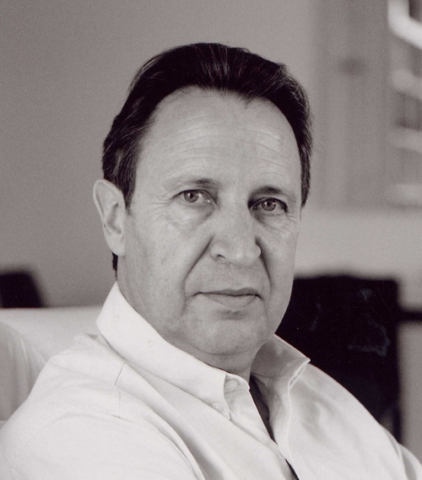
Příklad: několik pohledů na poznávání
The central is not information but
man

Slide 7
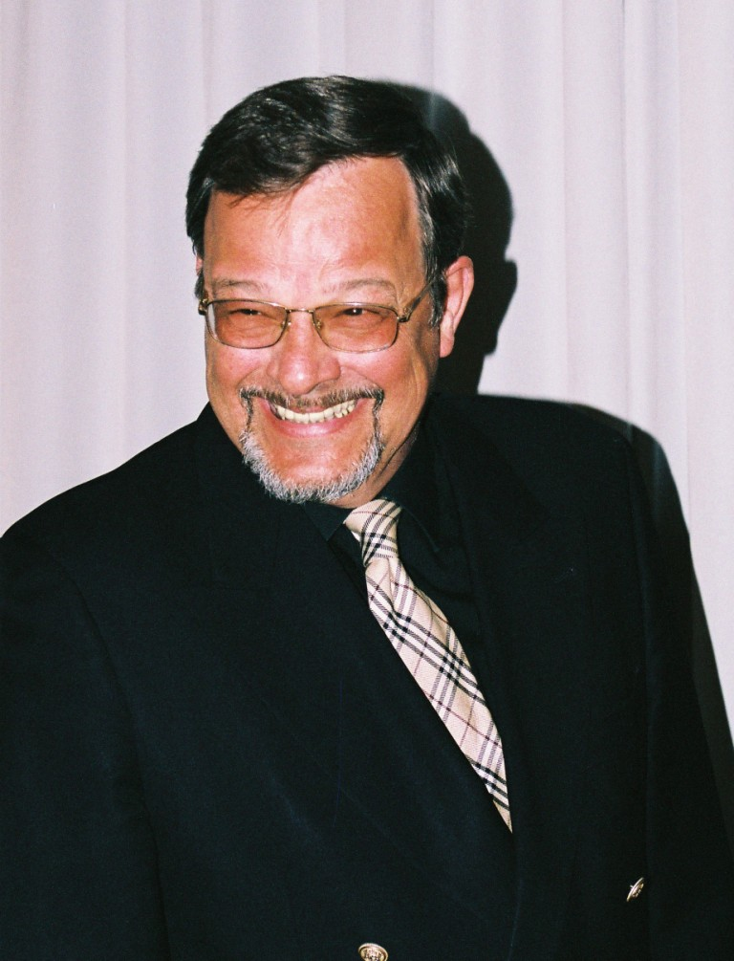
Příklad: několik pohledů na informaci
Information is defined as something that modifies an individual's knowledge
structures or knowledge states
When information is perceived
and received, it affects and transforms the recipient's state of knowledge

Slide 8
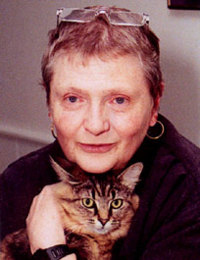
Příklad: několik pohledů na informaci
Reality gets
captured in information. Information holds variable and constantly changing versions of reality.

Slide 9
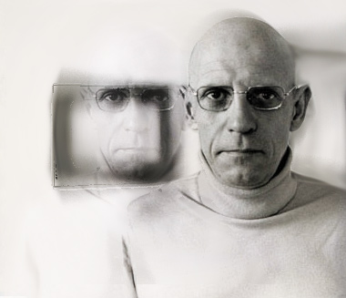
Příklad: několik pohledů na informace / poznávání
Discourses consist of particular kinds of conceptualizations that allow reality to be "known"
from a certain angle, and from that angle only. In different discourses, different aspects of reality become
the focus of knowledge production. Discourses provide the reserve of themes and points of view that we use in sense-making. They enable us to know certain things and to speak in certain ways.

Slide 10
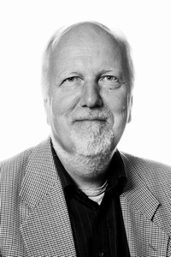
Příklad: několik pohledů na poznávání
The cognitive viewpoint looks at knowledge as
individual mental states rather than as a social and cultural process or a cultural product.

Slide 11
Hierarchie konstruktů

Slide 12
Hierarchie konstruktů
Paradigma (Kuhn)
souhrn základních domněnek, předpokladů, představ dané skupiny vědců (+ metodická pravidla řešení, intuitivní postoje a hodnocení problémů…)
Velká teorie / Grand theory (Mills)
Snaha o vysvětlení fungování společnosti (strukturální funkcionalismus, kritická teorie…)
Teorie středního dosahu (Merton)
Mezi velkými teoriemi, které nejsou aplikovatelné na běžnou sociální realitu, a mezi ryzím sociologickým výzkumem, jehož výsledky nejsou zobecnitelné.
Zakotvená teorie (Strauss, Glaser, Corbin)
Proces sběru a analýzy dat je postaven na hledání pojmů, které se zkoumaným jevem souvisejí, a následném odhalování vztahů mezi nimi.
Pozorování
Výsledky jednotlivých výzkumů

Slide 13
Zakotvená teorie
Zakotvená teorie = propojení pozitivistické a interakcionistické tradice
Glaser, Strauss, 1967
Strauss, Corbin, 1990
Pokus o vytvoření nové teorie na základě sběru dat o studovaném fenoménu – vysvětluje výzkumník, nikoliv aktér
3 hlavní zásady:
(Objektivní) odstup od problému (vstup do terénu bez prekoncepcí) – zeptej se: Co se tam dějě? Je má domněnka o tom, co se děje, ve shodě s daty?
Skeptický duch: Vysvětlení pocházejí z literatury či zkušeností. Chápej všechna vysvětlení jako prozatimní. Neustále je konfrontuj s daty.
Drž se výzkumných procedur
Teoretická citlivost

Slide 14
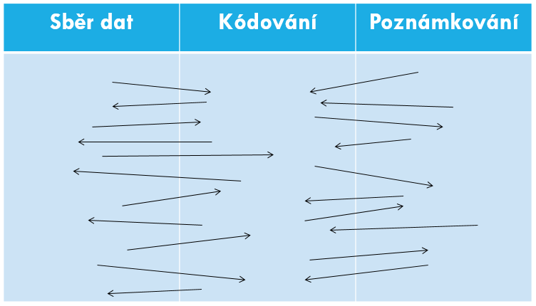
Zakotvená teorie
Theoretical sampling – současně probíhá sběr dat, analýza, výběr vzorku, až dojde k teoretické saturaci
Metoda konstantního srovnávání – metodologie není vytvořena předem, ale během výzkumu

Slide 15
Zakotvená teorie
Analogie s kvantitativním výzkumem
Datové úryvky – indikátory
Kódy – koncepty
Kategorie – proměnné
Trojí kódování
Otevřené kódování (témata)
Axiální kódování (tzv. paradigmatický model: příčinné podmínky – jev – kontext – intervenující podmínky – strategie jednání a interakce – následky)
Selektivní kódování (centrální kategorie)

Slide 16
Využívání teorií v LIS
Kumasi, K.D., Charbonneau, D.H., Walster, D. (June 2013). Theory talk in the library science scholarly literature: An exploratory analysis, Library & Information Science Research, 35 (3), 175-180.

Slide 17
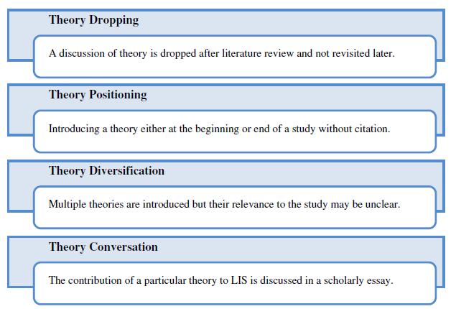
Využívání teorií v LIS

Slide 18
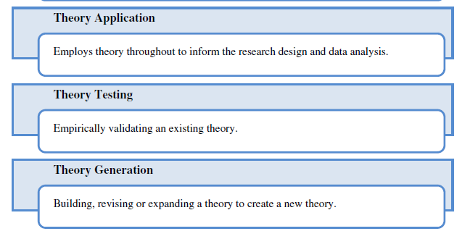
Využívání teorií v LIS
Kumasi, K.D., Charbonneau, D.H., Walster, D. (June 2013). Theory talk in the library science scholarly literature: An exploratory analysis, Library & Information Science Research, 35 (3), 175-180.

Slide 19
Odkud si půjčujeme teorie?
45 % ze sociálních věd
20 % z přírodních věd
5 % z humanitních věd
Pettigrew, K. E., & McKechnie, L. (2001). Use of theory in information science research.
Journal of the American Society for Information Science and Technology, 52, 62–73.

Slide 20
Teorie pocházející přímo z lis
Eliza Dresang – Teorie radikální změny (2007)
Potřeba objasnit změny, kterými prochází informační chování, potřeby a literatura mladých lidí na prahu „digitálního věku“ – tři principy pro vysvětlení změn::
Interaktivita (Interactivity) – odkazuje k interaktivnější povaze nejen digitálních zdrojů, ale i klasických informačních zdrojů, jakými jsou tištěné knihy
Konektivita (Connectivity) – tzn. hlubší prolínání fiktivního a reálného světa
Přístup (Access) – princip charakteristický odstraněním přístupových bariér k informacím
DRESANG, Eliza. Radical Change Theory, Postmodernism, and Conetemporary Picturebooks. In: SIPE, Lawrence a PANTALEO, Sylvia, eds. Postmodern picturebooks: play, parody, and self-referentiality. New York: Routledge, 2008, s. 41.

Slide 21
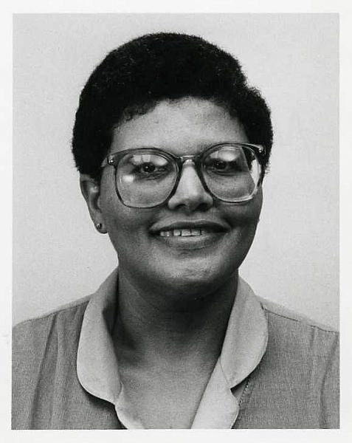
Teorie pocházející přímo z lis
Elfreda Chatman – teorie informační chudoby, life in the round
Jedna z nejdůležitějších teorií HII.
ECH jako první začala používat teorie ze společenských věd

Slide 22
Elfreda chatman - postupy
Studium „malých světů“ („small worlds“)
= světy, ve kterých se pohybuje omezený počet lidí, světy, které se vyznačují poměrně vysokou mírou prediktability. Lidé v nich sdílejí fyzický prostor i čas, ale také společné kulturní zvyklosti, porozumění.
Teorie, které E. Ch. používala při své dlouholetém výzkumu:
Teorie difuze (studium žen na brigádách)
Teorie odcizení (studium uklízeček na univerzitě)
Teorie užití a uspokojení (→ koncept vyhýbání se informacím)
Teorie sociálních sítí

Slide 23
Teorie informační chudoby
Lidé, kteří jsou označeni za informačně chudé, vnímají svou situaci tak, že nemají žádný zdroj, jenž by jim mohl pomoci.
Informační chudoba je částečně spojena s rozdělením společnosti do tříd.
Informační chudoba je determinována sebe ochraňujícím chováním, které se používá jako reakce na společenské normy.
Utajování i klamání jsou sebe-ochraňující mechanismy vznikající kvůli pocitu nedůvěry v zájem nebo schopnosti ostatních poskytovat užitečné informace.
K rozhodnutí riskovat a prozradit své pravé problémy často ani nedojde kvůli pocitu, že negativní následky převýší výhody.
Nové znalosti budou selektivně předávány do informačního světa chudých lidí. Okolnost, která ovlivňuje tento proces, je relevance dané informace pro každodenní problémy a starosti.

Slide 24
Teorie life in the round
„Společenské normy“
vzory (kodexy) chování, které se vyskytují v malých světech. Díky těmto kodexům chování funguje v malém světě fungující řád, a tyto kodexy zajišťují funkčnost tohoto světa
„Pohled na svět“
mentální obraz (kognitivní mapa) , která interpretuje okolní svět. Například drogově závislá vězenkyně, která zpočátku pohrdá ostatními vězni, po čase pochopí, že je možné se asimilovat mezi ostatní a tím změní svůj dosavadní pohled na svět a změní svoje vědomí, což ji například může pomoci i z drogové závislosti
„Sociální typy“
jsou skupiny lidí ,jež se svými rysy a svým chováním liší od běžných členů. Identifikací sociálních typů pak můžeme lépe předvídat jejich chování.

Slide 25
Teorie life in the round → teorie normativního jednání
1) pro "život v kole" je nezbytný malý svět pojmů, protože vytváří další "insidery", kteří v tomto prostředí vytvářejí hranice pro chování.
2) Sociální normy veřejného chování se podrobují veřejné kontrole. Odehrává se to ve veřejné sféře, kde se považuje úsilí pro zisk informací za vhodné nebo ne.
3) Výsledkem stanovení vhodného chování je vytvoření nového pohledu na svět. Tento pohled zahrnuje jazyk, hodnoty, smysl, symboly a kontext, který drží pohled na svět v časové hranici.
4) Pro většinu z nás, je pohled na svět brán jako "život v kole". Život je pro nás samozřejmostí, to znamená dostatečnou předvídatelnost problémů - pokud nevzniká kritický problém, není zde žádný důvod pro hledání informací. Lidé, kteří "žijí v kole" nebudou informace nikdy hledat za hranicemi svého světa.
5) Lidé, kteří "žijí v kole" nebudou získávat informace za hranicemi jejich světa.
6) Jednotlivci překročí hranice pouze pokud: - Informace je vnímána jako kritická - kolektiv očekává, že se jich informace týká - že "život v kole" již nemá budoucnost.

Slide 26
Vypůjčené teorie

Slide 27
Vypůjčené teorie
Bates – teorie z celé škály oborů, nejen sociálněvědních (princip nejistoty z kvantové fyziky, z kybernetiky…)

Slide 28
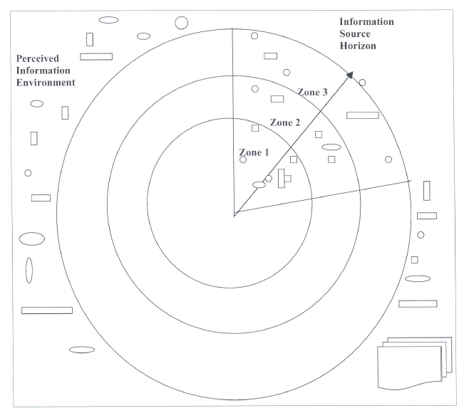
Teorie + metody = přístupy/Frameworky
Propojení teorie a metodologie
V některých případech se často využívané teorie a metodologické postupy ustálili →hovoříme o tzv. přístupu, frameworku
Informační horizonty (Dianne Sommerwald)

Slide 29
Teorie + metody = přístupy/Frameworky
Informační horizonty (Dianne Sommerwald)
Informační horizonty: soubor informačních zdrojů (v širším slova smyslu – dokumenty, sociální sítě, nástroje na IR..), který má daný jedinec k dispozici v daném kontextu. Sociální interakce mohou hranice IH posouvat.
Metoda:
Testování verbálních a grafických vyjádření informačních horizontů
Zdroj: http://eprints.rclis.org/7969/1/2001-info-beh-sonnenwald.pdf

Slide 30
Sonnenwald – informační horizonty

Slide 31
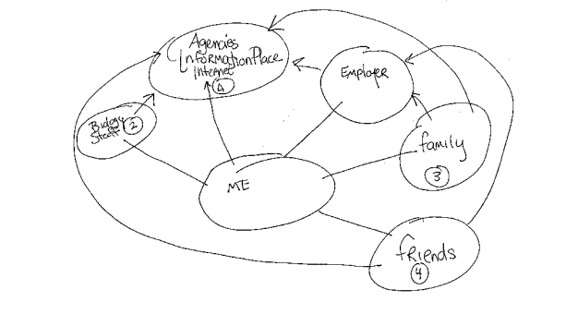
Sonnenwald – informační horizonty

Slide 32
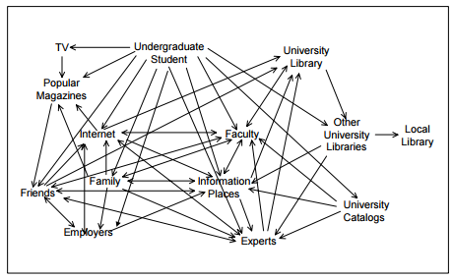
Sonnenwald – informační horizonty

Slide 33
Teorie + metody = přístupy/Frameworky
Brenda Derwin – Sense-making metodologie
Teorie i metodologie, která byla vyvinuta pro studium situací, které zahrnují komunikaci. Je používaná pro zkoumání situací, ve kterých se lidé snaží najít informaci, která jim pomůže, mezi mnoha potencionálními informacemi a rozhodnout se, jestli získaná informace byla užitečná
Specifická metoda: micromoment timeline interview

Slide 34
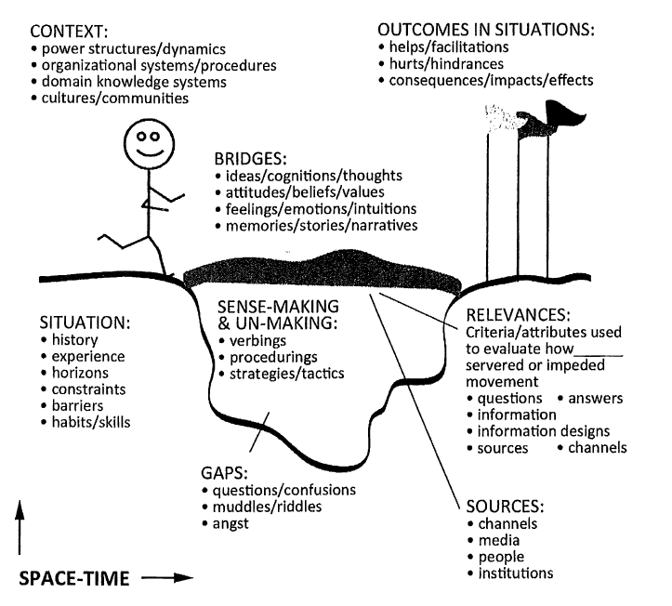

Slide 35
Teorie/Paradigmata pro studium HII
Paradigmata podle Case
Princip nejmenšího úsilí
Užití a uspokojení
Sense-making
Sociální konstruktivismus
Teorie her

Slide 36
Jiné zdroje, inspirace a moudra
Steinerová (2011)
modus technických a fyzikálních, humanitních a sociálních věd
4 metodologické přístupy: filozoficko-analytický, kognitivní, sociálně-doménový a pluralismus
Hjorland (2010)
Empiricismus, racionalismus, pozitivismus, historicismus a pragmatismus
„Metatheories should first and foremost be understood as fictions, which have a number of practical implications for research.“
(Dervin et al. 1992, 7)

